Slide 1



JAVA & PERSISTANCE DES DONNEES
Présenté par:
KORA AMON
SAVADOGO IBRAHIM

Slide 2
SOMMAIRE
INTRODUCTION
SERIALISATION ET DESERIALISATION
JAVA DATABASE CONNECTIVITY
MAPPING OBJECT RELATIONNEL
JPA JAVA Persistance API
HIBERNATE
OPERATIONS CRUD
CONCLUSION

Slide 3
INTRODUCTION
Dans un monde où les applications manipulent des volumes de données toujours plus importants, la persistance des données est devenue un élément essentiel du développement informatique. Elle désigne la capacité d’un système à conserver les informations de manière durable, même après l’arrêt ou l’exécution d’un programme.
En Java, la gestion de la persistance joue un rôle fondamental dans la conception d’applications fiables et performantes. Elle permet non seulement de stocker les données, mais aussi de les organiser, de les retrouver et de les manipuler efficacement selon les besoins des utilisateurs.

Slide 4
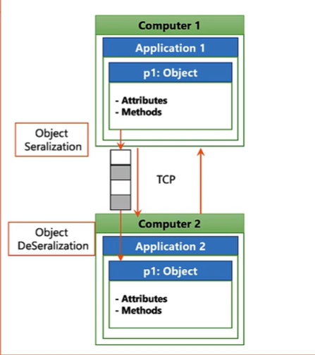
SERIALISATION ET DESERIALIZATION
Persistance par Fichiers — Sérialisation
La sérialisation transforme un objet Java en suite d'octets pour le sauvegarder dans un fichier.
La désérialisation est le processus contraire.
Ces notions sontgénéralement abordées lorsqu'on veut faire communiquer deux applications qui utilisent des langages différentss
1
int age;
// constructeur, getters...
2
}
3
En Java ce sont des interfaces l'interface
oos.writeObject(monEtudiant);
4
oos.close();

Slide 5
JAVA DATABASE CONNECTIVITY
JDBC — Java Database Connectivity
JDBC est l'API standard Java pour communiquer avec n'importe quelle base de données relationnelle.
1
Application Java
API JDBC
(java.sql.*)
3
Driver JDBC
(MySQL, Oracle...)
Base de données
4

Slide 6
JDBC: Cycle DE VIE D’UNE CONNEXION
JAVA DATABASE CONNECTIVITY
Les 5 étapes JDBC
1
Charger le Driver
2
Ouvrir la Connexion
3
Créer un Statement
Class.forName("com.mysql.cj.jdbc.Driver")
ou via META-INF/services
DriverManager.getConnection(url, user, pass)
conn.createStatement()
conn.prepareStatement(sql)
4
Exécuter la Requête
5
Traiter ResultSet
6
Fermer les Ressources
executeQuery() → SELECT
executeUpdate() → INSERT/UPDATE/DELETE
while(rs.next()) {
rs.getString("col");
}
rs.close() → stmt.close()
→ conn.close()

Slide 7
JAVA DATABASE CONNECTIVITY
Exemple complet JDBC avec MySQL
import java.sql.*;
public class ConnexionMySQL {
public static void main(String[] args) {
String url = "jdbc:mysql://localhost:3306/mabase";
String user = "root";
String password = "monmotdepasse";
try (Connection conn = DriverManager.getConnection(url, user, password)) {
String sql = "SELECT * FROM etudiants";
Statement stmt = conn.createStatement();
ResultSet rs = stmt.executeQuery(sql);
while (rs.next()) {
System.out.println(rs.getString("nom"));
}
} catch (SQLException e) {
e.printStackTrace();
}
}
}

Slide 8
MAPPING OBJECT RELATIONNEL
LORM (Object-Relational Mapping) = faire correspondre automatiquement le monde objet Java au monde relationnel SQL.
Objet-Relationnel (ORM)
Le problème : deux mondes différents
Monde OBJET (Java)
Monde BDD (SQL)
• class Etudiant { ... }
• Table ETUDIANT
• class Cours { ... }
ORM
• Table COURS
• Héritage, Polymorphisme
• Clés primaires/étrangères
Fait la
traduction
• Références entre objets
• Jointures entre tables
• Collections (List, Set...)
• Lignes et colonnes
L'ORM traduit automatiquement : classe → table, attribut → colonne, objet → ligne, référence → clé étrangère

Slide 9
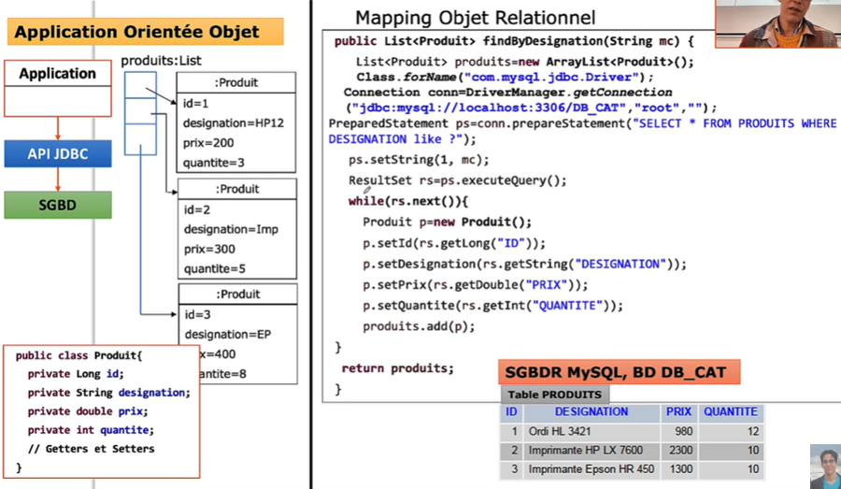
MAPPING OBJECT RELATIONNEL
L

Slide 10
ORM Avantages, Inconvénients & cas Particuliers
✅ Avantages
❌ Inconvénients
⚡ Exceptions notables
Moins de code répétitif
Portabilité entre SGBD
Sécurité accrue (pas d'injection)
Lazy Loading automatique
Migrations facilitées
SQL généré pas toujours optimal
N+1 problem (requêtes en excès)
Difficile pour requêtes complexes
Debug difficile (SQL caché)
Overhead mémoire / CPU
Mauvais choix pour gros volumes
N+1 : charger 100 ordres exécute 101 requêtes (1 liste + 1 par article) → FetchType.EAGER ou JOIN FETCH
Héritage mappé : 3 stratégies JPA (TABLE_PER_CLASS, SINGLE_TABLE, JOINED)
Pas adapté aux bases NoSQL (MongoDB, Redis)

Slide 11
JPA JAVA Persistence API
Définition
JPA est une spécification Java EE / Jakarta EE (JSR-338) qui définit une API standard pour la persistance des objets Java. JPA n'est PAS une implémentation : c'est un contrat (interfaces + annotations) que les frameworks ORM doivent respecter. Hibernate, EclipseLink, OpenJPA en sont les implémentations.
Entity
EntityManager
Persistence Unit
Classe Java annotée @Entity qui correspond à une table. Doit avoir une clé primaire @Id.
Interface centrale pour toutes les opérations : persist(), find(), merge(), remove(), createQuery()…
Unité de configuration définie dans persistence.xml : datasource, provider, entités listées.
JPQL
Lifecycle
Cascade
Java Persistence Query Language : SQL orienté objet. Opère sur des entités, pas sur des tables.
États d'une entité : Transient → Managed → Detached → Removed.
Propagation automatique des opérations (PERSIST, MERGE, REMOVE, REFRESH, DETACH, ALL).

Slide 12
JPA JAVA Persistence API
Annotations Clés & Exemple d'Entité
Entité JPA complète
@Entity
Marque la classe comme entité JPA. REQUIS.
@Entity // Classe persistante
@Table(name = "employes") // Nom de la table
public class Employe {
@Id // Clé primaire
@GeneratedValue(
strategy = GenerationType.IDENTITY) // Auto-incrément
private Long id;
@Column(name="nom",
nullable=false, length=100)
private String nom;
@Column(unique = true)
private String email;
@Table
Personnalise le nom de table, schéma, contraintes.
@Id + @GeneratedValue
Clé primaire. Stratégies : IDENTITY, SEQUENCE, AUTO, TABLE.
@Column
Personnalise la colonne : nom, nullable, unique, length, precision…
@ManyToOne / @OneToMany
Relations. mappedBy sur le côté non-propriétaire.
@Transient
Attribut non persisté (ignoré par JPA).

Slide 13
JPA: Cycle de vie d'une entité & JPQL
JPA JAVA Persistence API
Cycle de vie d’une entité JPA
Un objet entité peut se trouver dans 4 états différents :
TRANSIENT
MANAGED
DETACHED
persist()
detach()
new Employe()
non connu de JPA
em.persist(e)
em.find(...)
em.merge(e)
em.detach(e)
em.close()
transaction fermée
remove()
REMOVED
em.remove(e)
supprimé à flush()

Slide 14
JPA JAVA Persistence API
JPQL (Java Persistence Query Language) est le langage de requêtes JPA .
Il ressemble à SQL mais travaille sur les OBJETS, pas les tables.
JPQL — Langage de Requêtes JPA
SQL (tables)
JPQL (objets)
SELECT * FROM etudiants
SELECT e FROM Etudiant e
SELECT * FROM etudiants
WHERE age > 18
SELECT e FROM Etudiant e
WHERE e.age > 18
SELECT * FROM etudiants
WHERE nom LIKE 'K%'
SELECT e FROM Etudiant e
WHERE e.nom LIKE 'K%'
SELECT COUNT(*)
FROM etudiants
SELECT COUNT(e)
FROM Etudiant e

Slide 15
JPA — Relations entre entités & Stratégies de chargement
JPA JAVA Persistence API
Annotation | Cardinalité | Défaut Fetch | Côté propriétaire | Exemple concret
@OneToOne | 1 ↔ 1 | EAGER | Celui avec @JoinColumn | Utilisateur ↔ Profil
@ManyToOne | N → 1 | EAGER | Toujours ManyToOne | Commande → Client
@OneToMany | 1 → N | LAZY | Rarement (mappedBy) | Client → List<Commande>
@ManyToMany | N ↔ M | LAZY | Celui avec @JoinTable | Etudiant ↔ Cours
JPA — Relations entre entités & Stratégies de chargement
LAZY vs EAGER
CascadeType — Propagation
Couche DAO
LAZY : données chargées seulement quand accédées (getCommandes()). Performant. Risque : LazyInitializationException si hors session.
EAGER : données chargées immédiatement avec l'entité parente. Simple mais potentiellement lourd.
Solution N+1 : JOIN FETCH dans JPQL ou @EntityGraph pour forcer le chargement en 1 requête.
PERSIST : sauvegarder les entités liées automatiquement
MERGE : fusionner les entités liées (update)
REMOVE : supprimer en cascade (attention orphelins!)
ALL : toutes les opérations. Pratique mais dangereux si mal utilisé.
Accès aux données (CRUD)
Couche Entités (JPA)
@Entity, annotations, relations
Base de Données
MySQL, PostgreSQL, H2...

Slide 16
V. HIBERNATE
Ahitecture d’un Projet Java avec JPA
Structure du projet
Couches de l'application
📁 src/
Couche Présentation
📁 main/java/
Main, IHM, API REST
📁 entities/
Etudiant.java
Couche Service
Cours.java
Logique métier, validations
📁 dao/
EtudiantDAO.java
Couche DAO
📁 service/
Accès aux données (CRUD)
EtudiantService.java
Main.java
Couche Entités (JPA)
📁 main/resources/
@Entity, annotations, relations
📁 META-INF/
persistence.xml
Base de Données
📁 pom.xml
MySQL, PostgreSQL, H2...

Slide 17
V. Hibernate :Configuration & persistence.xml
META-INF/persistence.xml
hbm2ddl.auto — Attention!
<persistence xmlns="https://jakarta.ee/xml/ns/persistence"
version="3.0">
<persistence-unit name="maPU"
transaction-type="RESOURCE_LOCAL">
<provider>
org.hibernate.jpa.HibernatePersistenceProvider
</provider>
<class>com.example.Employe</class>
<class>com.example.Client</class>
<properties>
<!-- Connexion BDD -->
<property name="jakarta.persistence.jdbc.url"
value="jdbc:mysql://localhost/maDB"/>
<property name="jakarta.persistence.jdbc.user"
value="root"/>
<property name="jakarta.persistence.jdbc.password"
value="secret"/>
<!-- Hibernate-specific -->
<property name="hibernate.dialect"
value="org.hibernate.dialect.MySQLDialect"/>
<property name="hibernate.hbm2ddl.auto"
value="update"/> <!-- create/update/validate/none -->
<property name="hibernate.show_sql" value="true"/>
<property name="hibernate.format_sql" value="true"/>
</properties>
</persistence-unit>
</persistence>
create : DROP + CREATE à chaque démarrage (dev uniquement!)
update : modifie le schéma sans perdre données (non en prod)
validate : vérifie la cohérence sans modifier (prod OK)
none : Hibernate ne touche pas au schéma (prod recommandé)
Spring Boot : application.properties
spring.datasource.url=jdbc:mysql://localhost/maDB
spring.datasource.username=root
spring.datasource.password=secret
spring.jpa.hibernate.ddl-auto=update
spring.jpa.show-sql=true
Base de Données
MySQL, PostgreSQL, H2...

Slide 18
VI. LES OPERATIONS CRUD
EntityManager — Opérations CRUD
L'EntityManager est l'objet central de JPA. Il gère toutes les interactions avec la base de données.
CREATE
em.persist(objet)
Insère un nouvel objet en BDD
READ
em.find(Classe.class, id)
Récupère un objet par son ID
UPDATE
em.merge(objet)
Met à jour un objet existant
DELETE
em.remove(objet)
Supprime un objet de la BDD

Slide 19
VI. LES OPERATIONS CRUD
Exemple complet CRUD avec JPA
EntityManagerFactory emf =
Persistence.createEntityManagerFactory("maPersistUnit");
EntityManager em = emf.createEntityManager();
// CREATE — Ajouter un étudiant
em.getTransaction().begin();
Etudiant e = new Etudiant();
e.setNom("Kouassi"); e.setAge(22);
em.persist(e);
em.getTransaction().commit();
// READ — Lire par ID
Etudiant trouve = em.find(Etudiant.class, 1L);
System.out.println(trouve.getNom());
// UPDATE — Modifier
em.getTransaction().begin();
trouve.setNom("Kouassi Brou");
em.merge(trouve);
em.getTransaction().commit();
// DELETE — Supprimer
em.getTransaction().begin();
em.remove(trouve);
em.getTransaction().commit();

Slide 20
CONCLUSION
La persistance des données occupe une place essentielle dans le développement des applications Java modernes. Elle permet de conserver, organiser et exploiter durablement les informations nécessaires au bon fonctionnement des systèmes informatiques.
À travers les différentes approches étudiées, Java offre des solutions efficaces pour faciliter la gestion des données tout en améliorant la performance, la maintenance et la sécurité des applications. La maîtrise de ces notions constitue donc une compétence importante pour tout développeur souhaitant concevoir des applications fiables et évolutives.

Slide 21
FIN DE LA PRESENTATION
Merci !

Slide 22


Questions …
Q&A
www.osistechnologies.com
Q&A
www.osositechnologies.com

